Slide 1
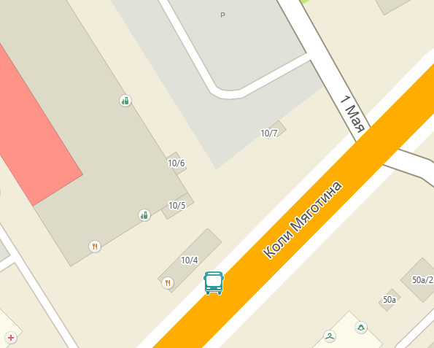
Лот №1. ул.1 Мая, в районе здания №10
1

Slide 2
Лот №2. ул.1 Мая, в районе здания №10
2

Slide 3
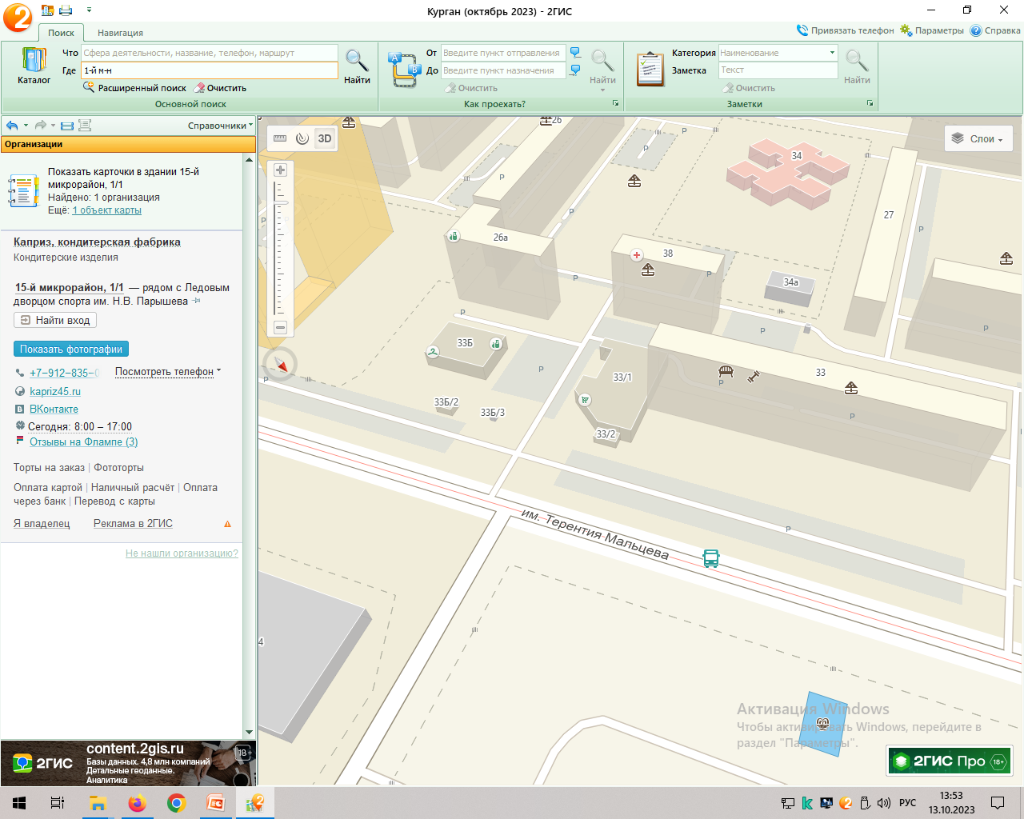
Лот №3. 1 мкр., в районе здания №33
3

Slide 4
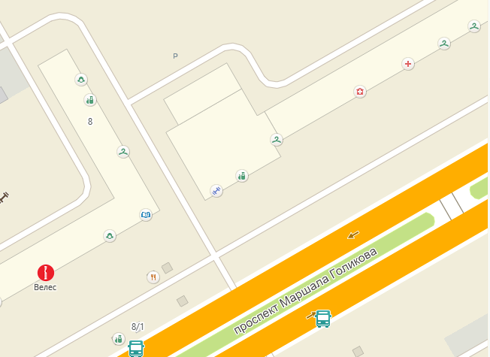
Лот №4. 2 микрорайон, в районе здания №9
4

Slide 5
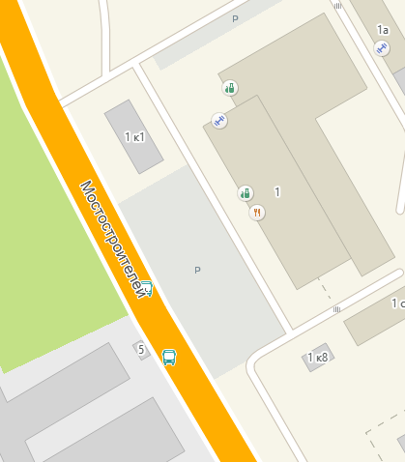
Лот №5. 3 микрорайон, в районе здания №1
5

Slide 6
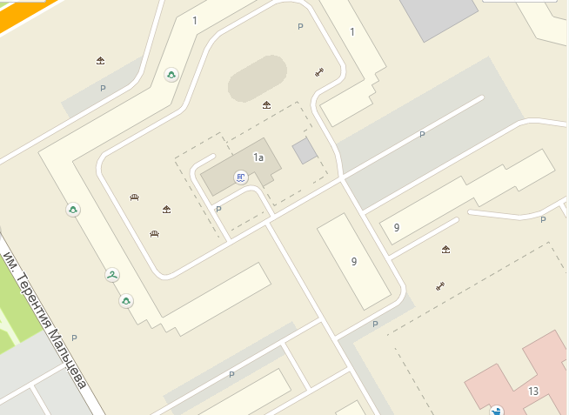
Лот №6. 5 микрорайон, в районе здания №1
6

Slide 7
Лот №7. 5 микрорайон, в районе здания №1
7

Slide 8
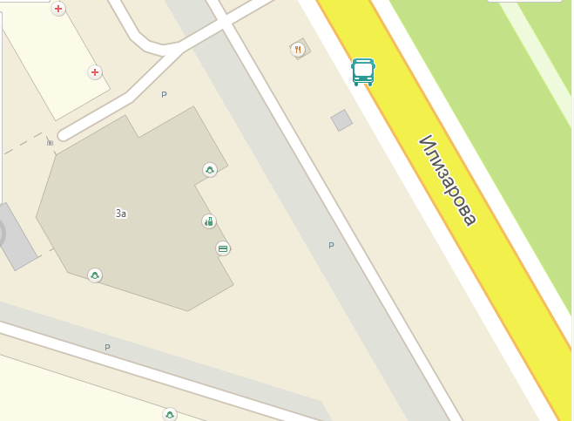
Лот №8. 6 микрорайон, в районе здания №3а
8

Slide 9
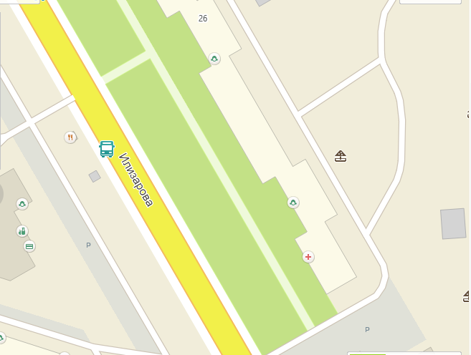
Лот №9. 6 микрорайон, в районе здания №26
9

Slide 10
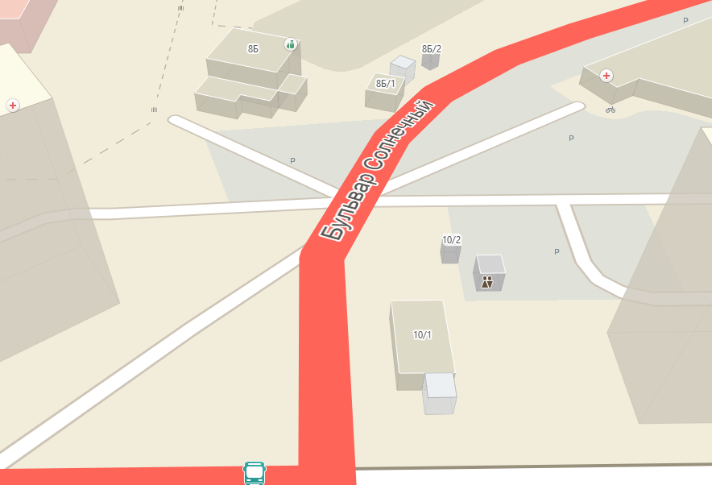
Лот №10 б. Солнечный, в районе здания №9
10
9

Slide 11
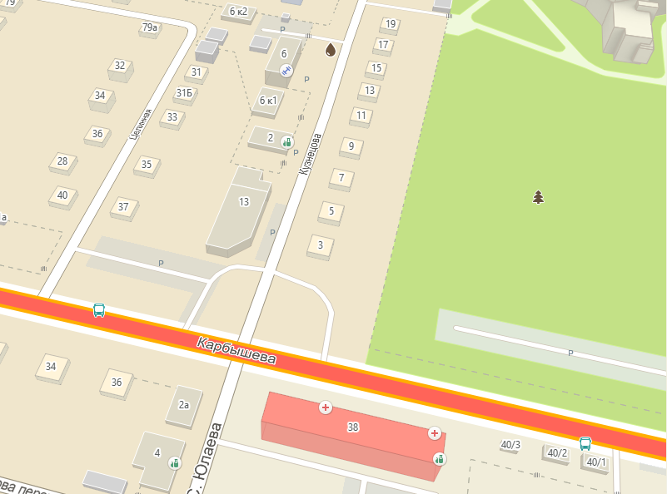
Лот №11 Карбышева-Кузнецова
9
11

Slide 12
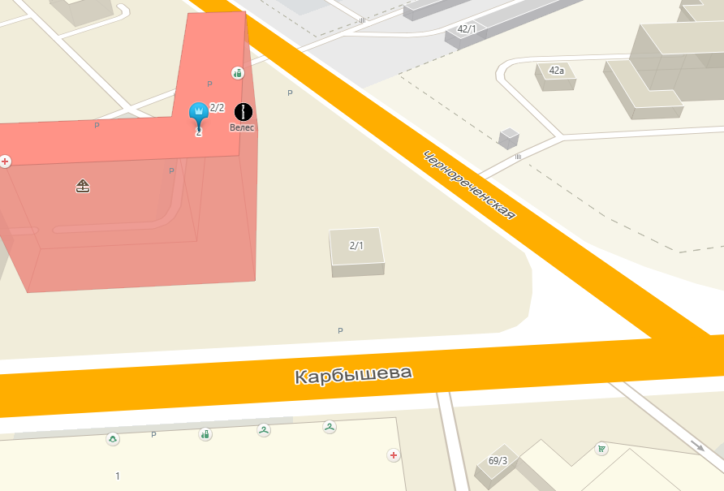
Лот №12 Карбышева, в районе здания №2
12

